Slide 1


Slide 2
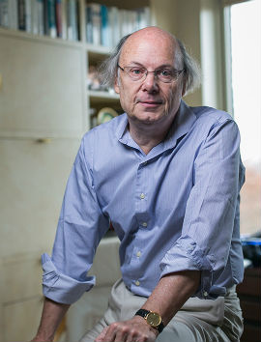
Nedir?
C++, Danimarkalı bilgisayar bilimci Bjarne Stroustrup tarafından geliştirilmiş bir dil olup, nesne yönelimli bir programlama dilidir ve düşük seviye ile yüksek seviye dilin bir kombinasyonunu içerir. Bu özellikleriyle C++, orta seviyeli bir programlama dilidir.

Slide 3
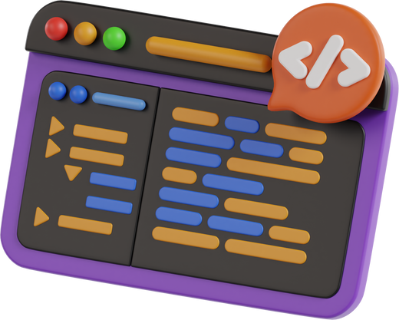
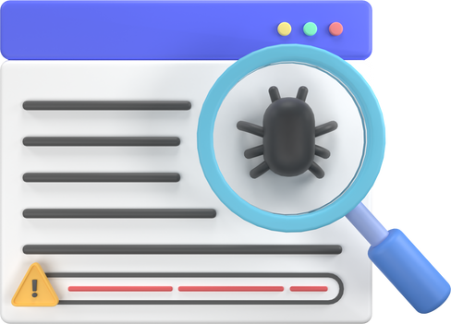



neden c++ geliştirildi ?
1
Nesne yönelimli programlamayı destekler.
2
C++ Standart Kütüphanesi, zengin bir sınıf ve fonksiyon koleksiyonu sunarak programcılara etkili bir kod yazma deneyimi sağlar.
3
C++, prosedürel bir programlama dili olan C'den farklılaşarak, yapısal ve disiplinli programlamaya olanak veren özellikler sunar.
4
Tür güvenliğini ve hata yakalama mekanizmalarının iyileştirmesi hedeflenmiştir.

Slide 4


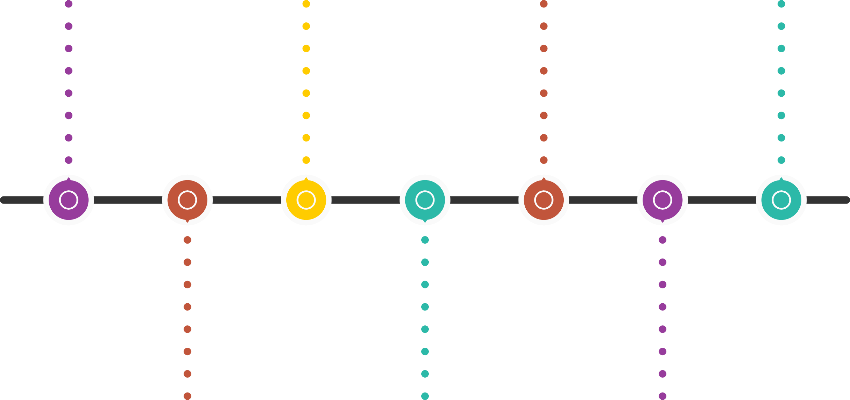

C++17
C++ (1983)
C++ 2.0
C++ (1998)
C++11
C++23
C++ (1985)
C++ (1990)
C++05
C++14
C++20

Slide 5

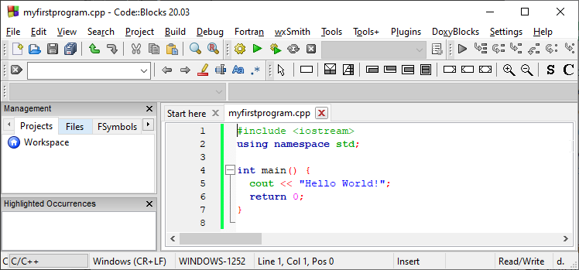


Slide 6
C++ Dili Özelinde Değerlendirme Kriterleri
Okunabilirlik (Readability)
Yazılabilirlik (Writability)
Güvenilirlik (Reliability)
Maliyet
Taşınabilirlik

Slide 7
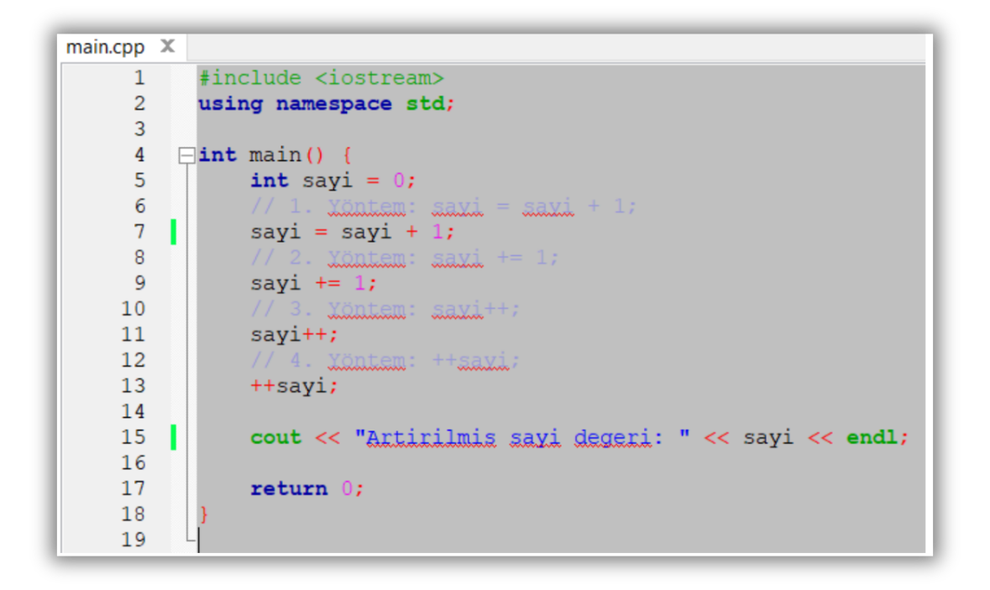


Slide 8
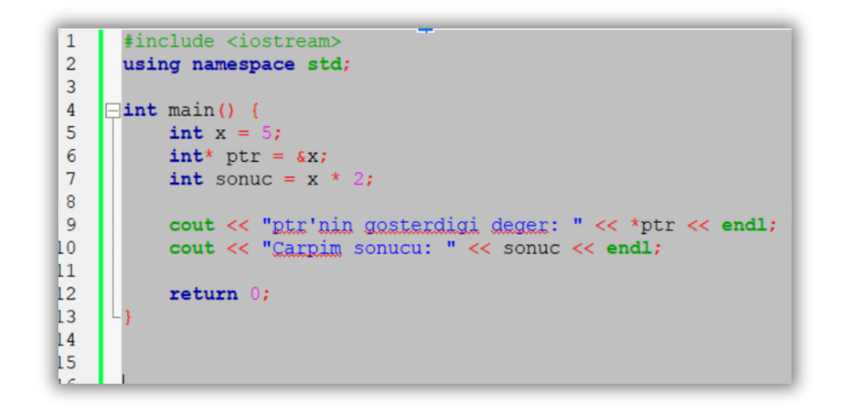
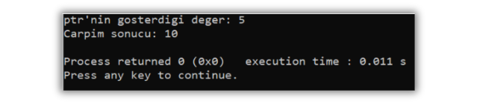

Slide 9
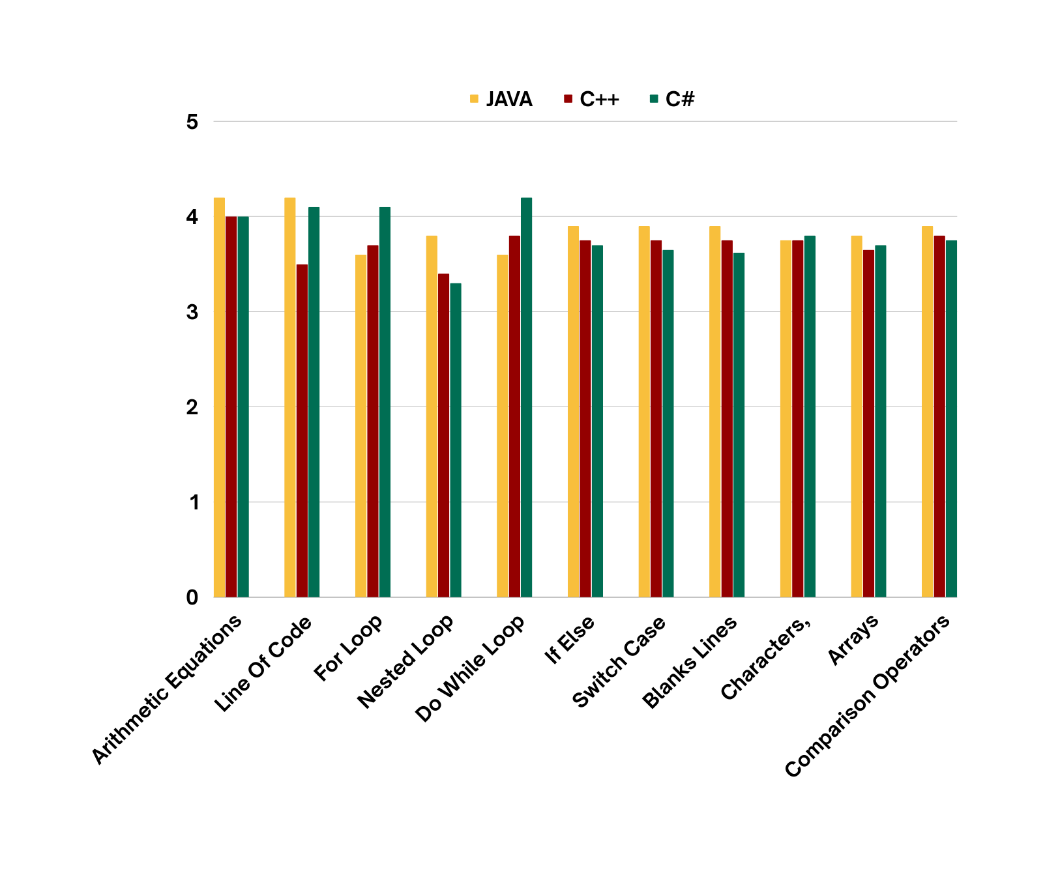
Halstead’s metriğine göre okunulabilirlik
Muhammad Usman Tariq, Muhammad Bilal Bashir, Muhammad Babar, Adnan Sohail.Code Readability Management of High-level Programming Languages: A Comparative Study. International Journal of Advanced Computer Science and Applications (IJACSA).2020.DOI: 10.14569/IJACSA.2020.0110375

Slide 10
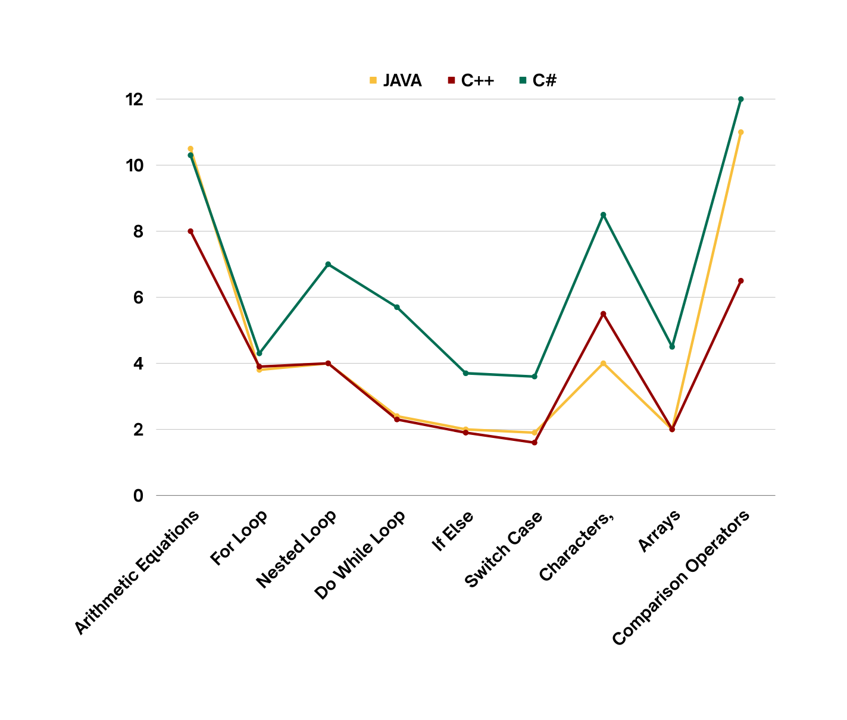
Alanında uzman kişilere göre okunulabilirlik
Muhammad Usman Tariq, Muhammad Bilal Bashir, Muhammad Babar, Adnan Sohail.Code Readability Management of High-level Programming Languages: A Comparative Study. International Journal of Advanced Computer Science and Applications (IJACSA).2020.DOI: 10.14569/IJACSA.2020.0110375

Slide 11

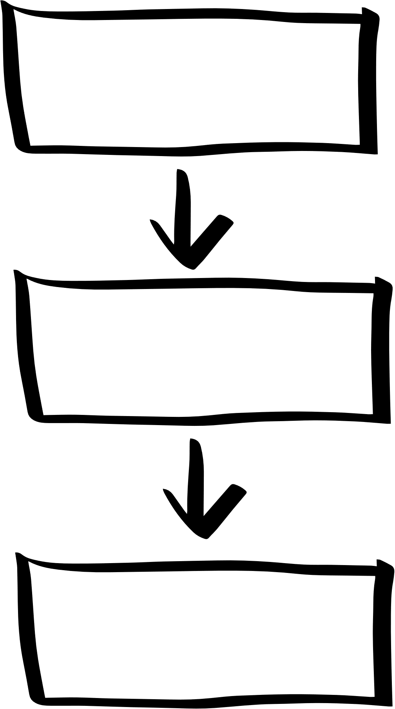

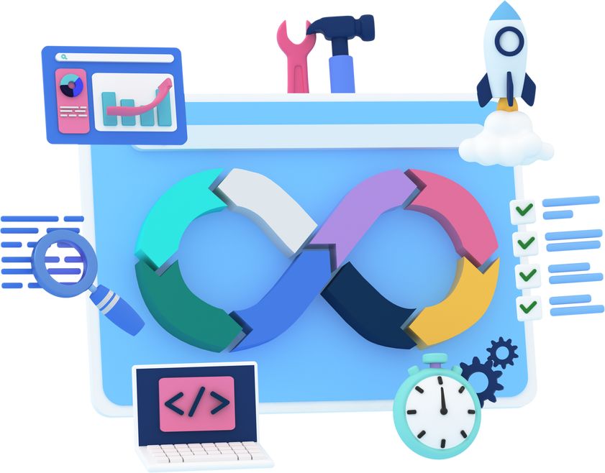

C++’da Derleme Süreci
Source Code (.c , .cpp , .h)
PREPROCESSİNG
Step 1:
Preprocessor (cpp)
Include Header , Expand Macro (.i , .ii)
COMPILATION
Step 2:
Compiler(gcc , g++)
Assembly Code (.s)
ASSEMBLE
Step 3:
Assembler (as)
Machine Code (.o , .obj)
Static Library (.lib , .a)
Linker (ld)
LINKING
Step 4:
Executable Machine Code (.exe)

Slide 12
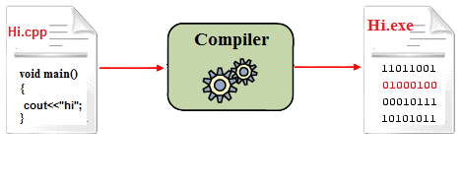
SOURCE FILE
MACHINE CODE

Slide 13


DINAMIC BINDING
STATIC
BINDING

Slide 14

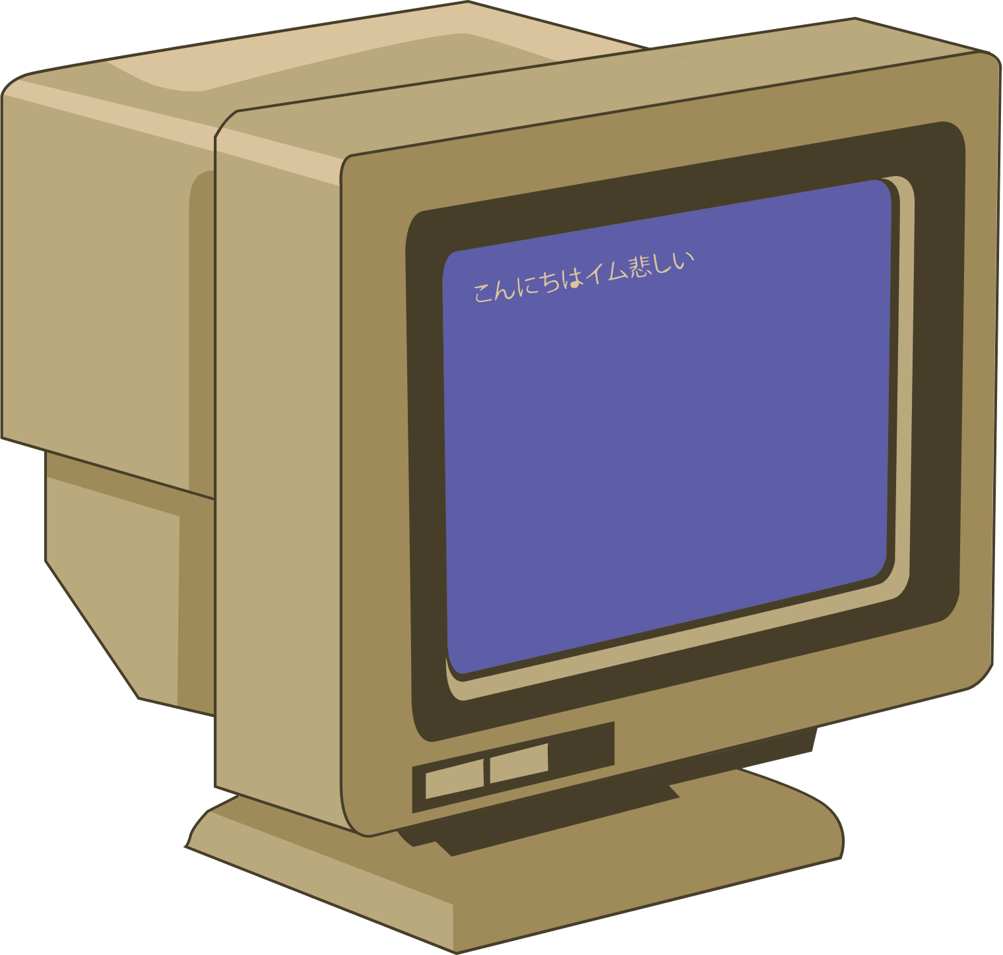
ERIŞIM BELIRTECI
IZINLER
PUBLİC
Bütün sınıflar erişebilir
Alt sınıf dahil başka hiçbir sınıf erişemez
PRİVATE
Alt sınıftakiler ve aynı pakettekiler erişebilir
PROTECTED
<belirteç yok>
(ön tanımlı , friendly)
Aynı pakettekiler erişebilir

Slide 15
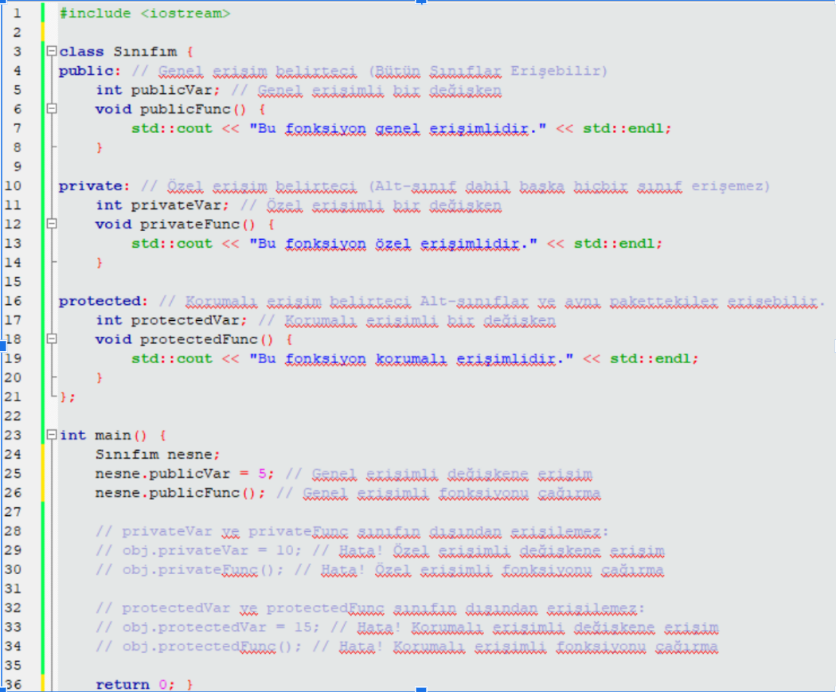
KAPSÜLLEME

Slide 16
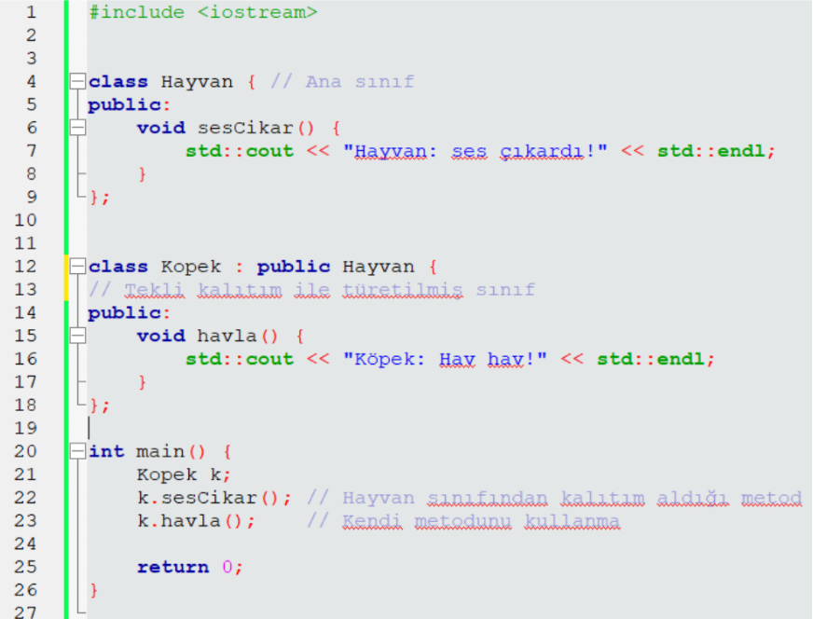
kalıtım

Slide 17
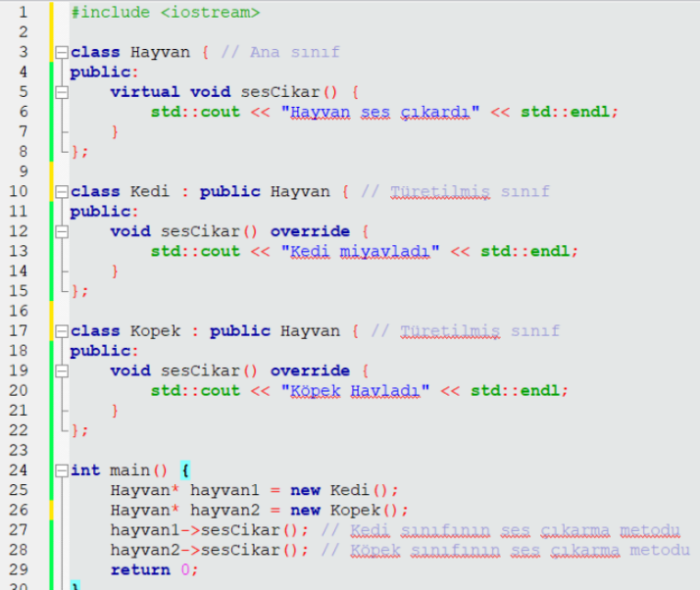
POLIMORFIZm

Slide 18
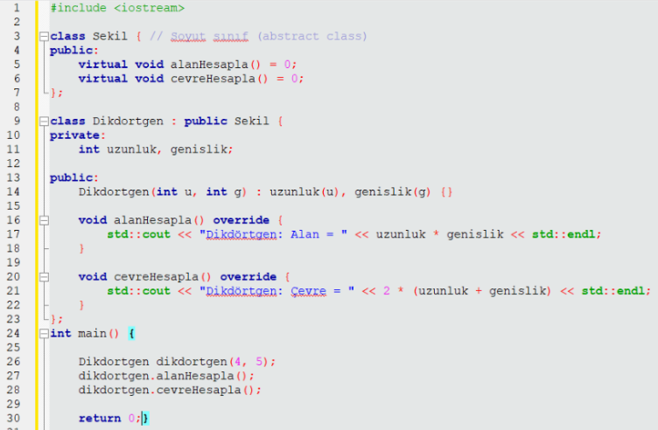
soyutlama

Slide 19




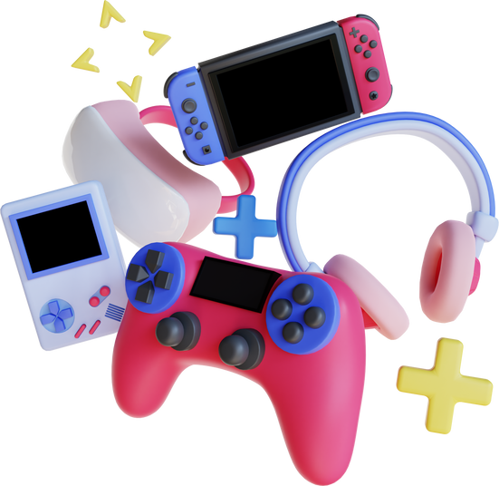

Platform ve Kodlama
İŞLETIM SISTEMLERI
OYUNLAR
GUI TABANLI UYGULAMALAR

Slide 20




Project Scope
Platform ve Kodlama
TARAYICILAR
VERITABANI YÖNETIM SISTEMI
BULUT/DAĞITIK SISTEMLER

Slide 21




Project Scope
Project Scope
Platform ve Kodlama
LIBRARIES
GÖMÜLÜ SISTEMLER
DERLEYICILER

Slide 22


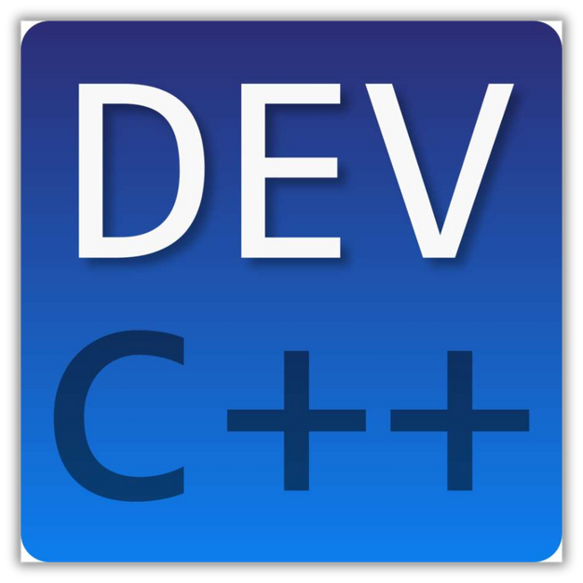
C++ İDE

Slide 23

METİN FURKAN YAMAN
211 000 110 10
SEMA NUR EKMEKCİ
211 000 110 50

